Slide 1
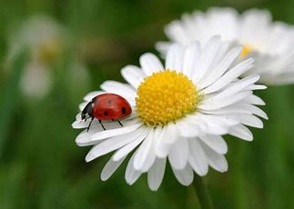
Zwiastuny wiosny
Przyroda wiosną
Kwiaty wczesnej wiosny
Przygotowała Beata M. Kałużna

Slide 3
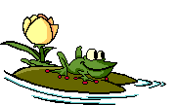
GDZIE JEST WIOSNA
Wiosna, wiosna już tuż, tuż.
Płaszcz słomiany spada z róż,
Pączki ma już każdy krzak -
To jest wiosny pierwszy znak.
Drugi znak - zielony liść.
Na wycieczkę czas już iść.
Biegać łąką ile tchu,
Szukać wiosny
Tam i tu.
Złotych blasków
Chyba sto
Wpadło na
Strumyka dno
Żaby budzą się ze snu.
- gdzie jest wiosna?
A, już tu.
D.Gellnerowa

Slide 5
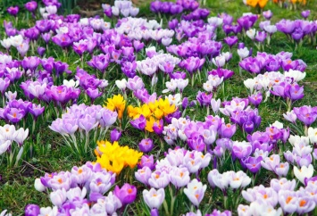
Krokusy występują w wielu odcieniach fioletu i żółci

Slide 6
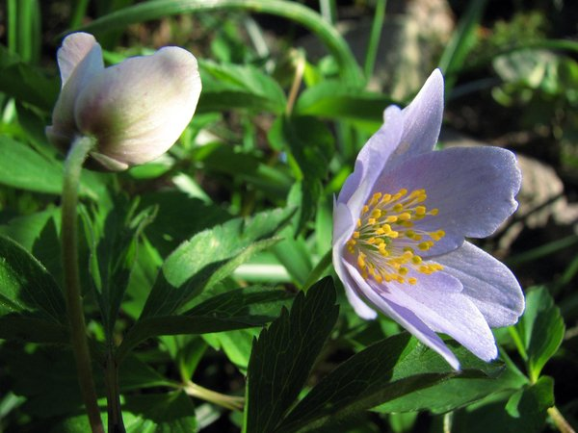
Zawilce

Slide 7
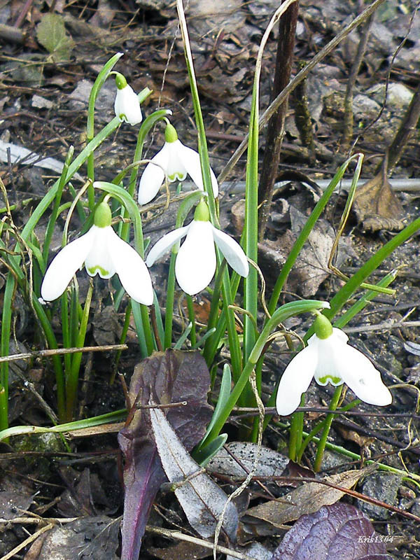
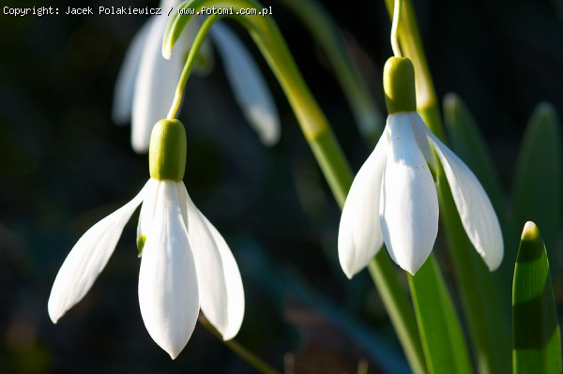
Przebiśnieg, roślina pod ścisłą ochroną

Slide 8
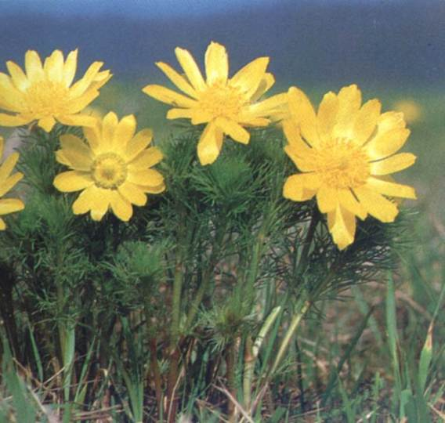
Miłek wiosenny , roślina pod ścisłą ochroną

Slide 9
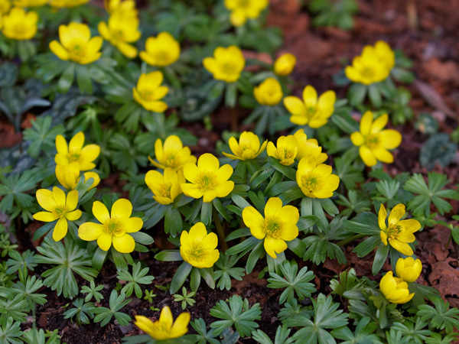
Rannik

Slide 10
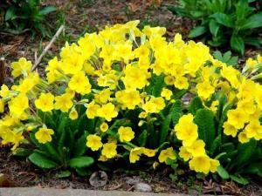
Pierwiosnek

Slide 11
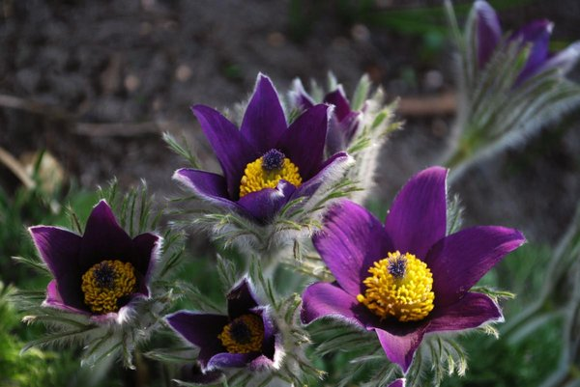
Sasanki, roślina pod ścisłą ochroną

Slide 12
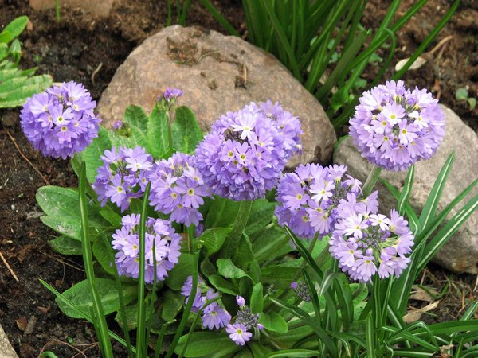
Prymulka, roślina pod częściową ochroną.

Slide 13
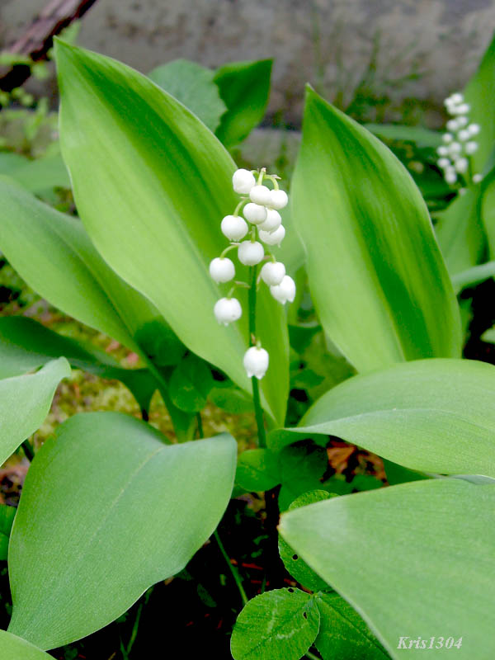
Konwalia majowa, roślina pod częściową ochroną.

Slide 14
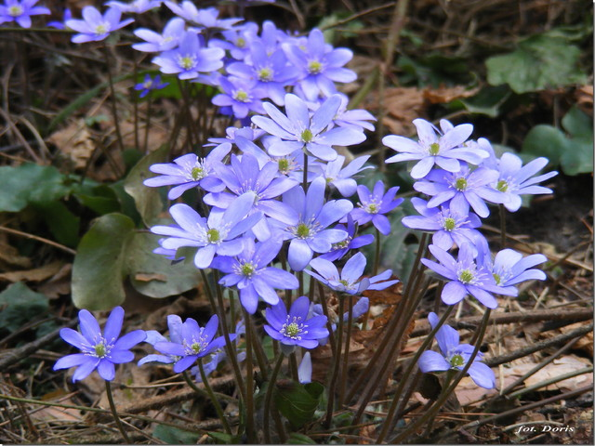
Przylaszczki, roślina pod częściową ochroną.

Slide 15
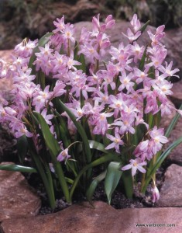
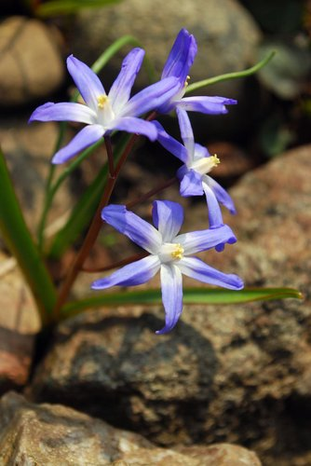
Śnieżnik

Slide 16
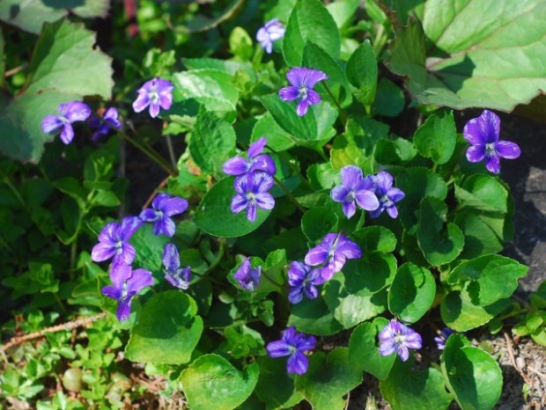
Fiołek wonny

Slide 17
Ochrona roślin
Ochrona gatunkowa częściowa
- forma ochrony wprowadzana dla określanych gatunków roślin lub zwierząt pozwalająca na podstawie specjalnego zezwolenia wydawanego przez Wojewódzkiego Konserwatora Przyrody, na ich zbiór, pozyskiwanie, odłów np. w celach gospodarczych.

Slide 18
Ochrona gatunkowa ścisła
- forma ochrony wprowadzona dla określonych gatunków roślin i zwierząt mająca na celu zachowanie ich w naturalnym środowisku. Na jej podstawie ustala się szereg zakazów i nakazów obowiązujących wobec gatunków objętych ochroną ścisłą.

Slide 19
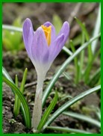
Budowa krokusa
Kwiat
Liście
Część podziemna –
bulwocebula

Slide 20
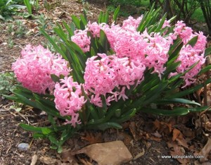
Hiacynt

Slide 21
POWRÓT PTAKÓW
Oj, z ufnością tu lecimy
Do tych cichych pól i gajów
Bo najlepiej w tej krainie
Śpiewać nam ze wszystkich krajów
Bo tu pola szumią kłosem
Bo tu łąki pachną wiosną
Bo tu wiśnie słodkie w sadach
I jagody w lasach rosną.
M.Konopnicka

Slide 22
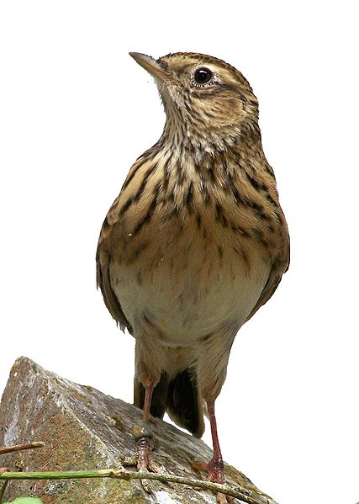
SKOWRONEK to niewielki ptaszek o beżowo- szarym upierzeniu, na głowie ma widoczny krótki, czubek. Skowronki zamieszkują pola, łąki , pastwiska, bagna i pagórki. Tam wśród traw zakłada swoje gniazdo. Skowronki żywią się owadami, które zbierają z ziemi i roślin. Skowronki słyną z przepięknego śpiewu o świcie.

Slide 23
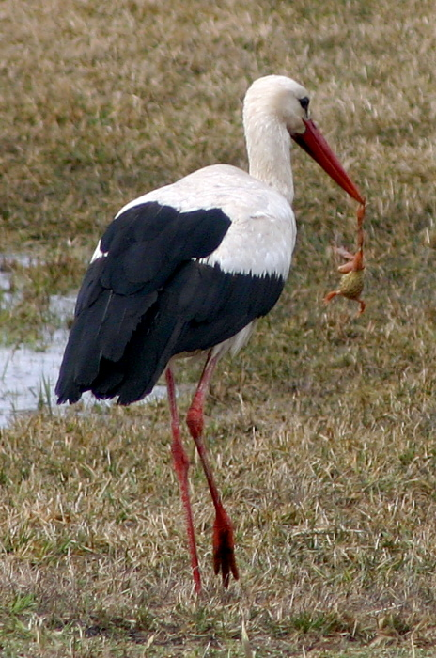
Duży ptak brodzący o biało czarnym upierzeniu. Nogi i dziób czerwone. Szyja długa, w locie wyciągnięta do przodu. Bociany zakładają gniazda na wysokich drzewach, słupach lub dachach domów. Żywi się owadami, głównie pasikonikami i chrząszczami, ale również jaszczurkami, wężami, pisklętami i wyjątkowo małymi zającami. W latach obfitujących w myszy i norniki zjada prawie wyłącznie te gryzonie, przez co jest ptakiem pożytecznym z punktu widzenia rolników. Mimo popularnych opowieści bocian biały rzadko je żaby.
BOCIAN

Slide 24
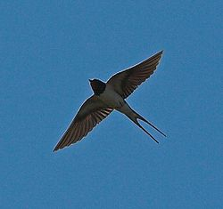
JASKÓŁKA Niewielki ptak wędrowny, odlatuje na zimę , wraca wczesną wiosną. W Polsce spotyka się jej gniazda w całym kraju przy zabudowaniach. Podstawowy pokarm jaskółki to drobne owady (błonkówki, chrząszcze, muchówki), które chwyta w locie swą potężną paszczą, zwłaszcza nad wodą lub wilgotnymi łąkami.

Slide 25
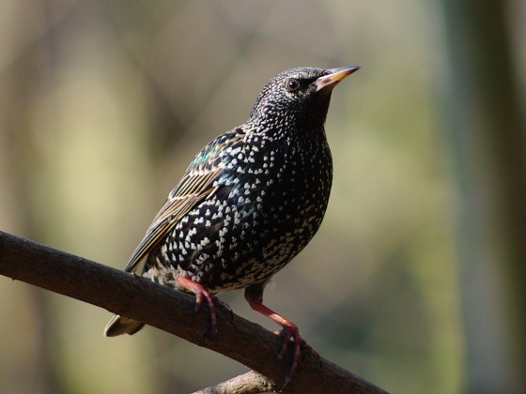
SZPAK Nieco mniejszy od kosa, upierzenie czarne z metalicznym połyskiem i licznymi białymi plamkami, w pierwszych miesiącach życia ich upierzenie jest szare. Jesienią upierzenie prawie czarne z połyskiem fioletowym na głowie i zielonkawym na grzbiecie. Pożywienie szpaka to owady i ich larwy, dżdżownice, ślimaki, jagody, nasiona, a także włochate gąsienice omijane przez inne ptaki

Slide 26
ZIMOWE ŚPIOCHY
Ze snu zimowego budzą się zwierzęta, tyle ich dokoła, że trudno spamiętać!

Slide 27
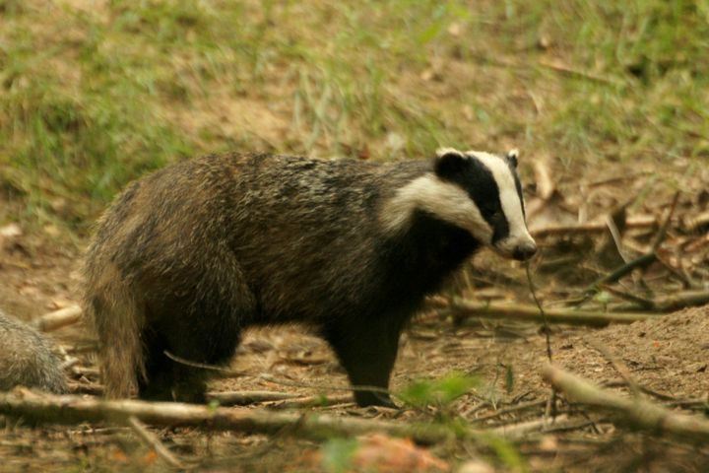
BORSUK
Z nastaniem mrozów borsuk zasypia w norze. Zimowy sen nie jest ciągły, gdyż w dniach ocieplenia budzi się i wychodzi z nory, by zaspokoić pragnienie lub coś złowić. W czasie zimowego snu borsuk żyje nagromadzonym w organizmie tłuszczem, przez co traci na wadze do 7 kg.

Slide 28
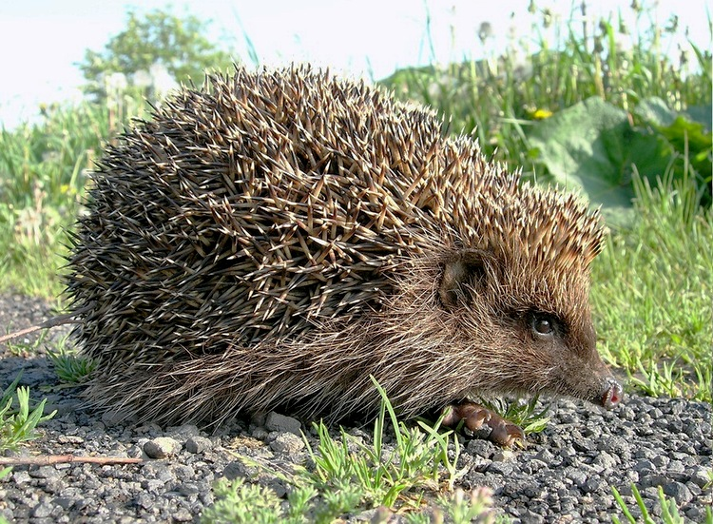
JEŻ
Zasypiają w gnieździe przygotowanym w liściastej ściółce, zwinięte w ciasną, regularną kulę, którą z trudem można otworzyć. Na kryjówkę wybierają najczęściej stertę liści lub pryzmę kompostu. Budzą się na wiosnę, gdy temperatura otoczenia podniesie się do ok. 15 °C

Slide 29
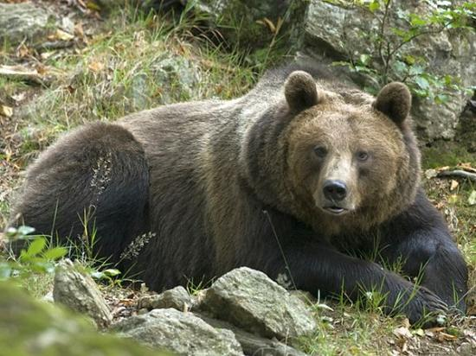
NIEDŹWIEDŹ
Na zimę przygotowuje sobie legowisko zwane gawrą i zapada w sen zimowy, z którego od czasu do czasu może się budzić.

Slide 30
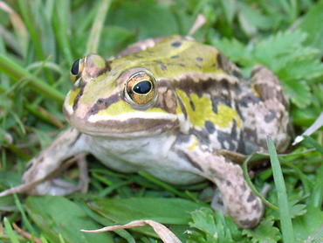
ŻABA
Jesienią, zwykle w październiku zapadają w sen zimowy. Spędzają go na dnie zbiorników wodnych.

Slide 31
1. Które zestawy wyrazów zawierają wyłącznie nazwy wiosennych kwiatów?
 | 1.róża, mak, chryzantema
 | 2.lilia, przebiśnieg, gerbera
 | 3.sasanka, krokus, zawilec

Slide 32
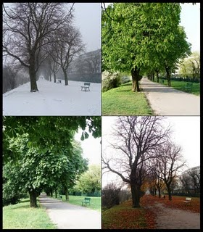
W naszym kraju występują cztery pory roku: wiosna lato jesień zima
W czasie zmiany pór roku zmienia się w przyrodzie nie tylko pogoda. Bardzo duże zmiany zachodzą również w życiu roślin i zwierząt.

Slide 33
Które z ptaków powracają wiosną do naszego kraju?
 | wróbel
 | bocian
 | wrona
 | orzeł
 | skowronek
 | szpak

Slide 34
Test luk
Uzupełnij brakujące wyrazy.
Stary góral chwycił się za głowę, gdy zobaczył w śniegu kwiaty fioletowe.
Kiedy stopi się śnieg i lód, on budzi się z zimowego snu i pyta o miód.
Kolczasta kuleczka... No, jakie to zwierzę? Nie można mnie nie znać! Przecież jestem
Bocian nie przyleciał! Za chory! Za słaby! Cieszą sie w sadzawce rechotliwe
Przeleciał szary ptaszek nad polem, zaśpiewał jak dzwonek, znamy go dobrze – to

